Slide 1
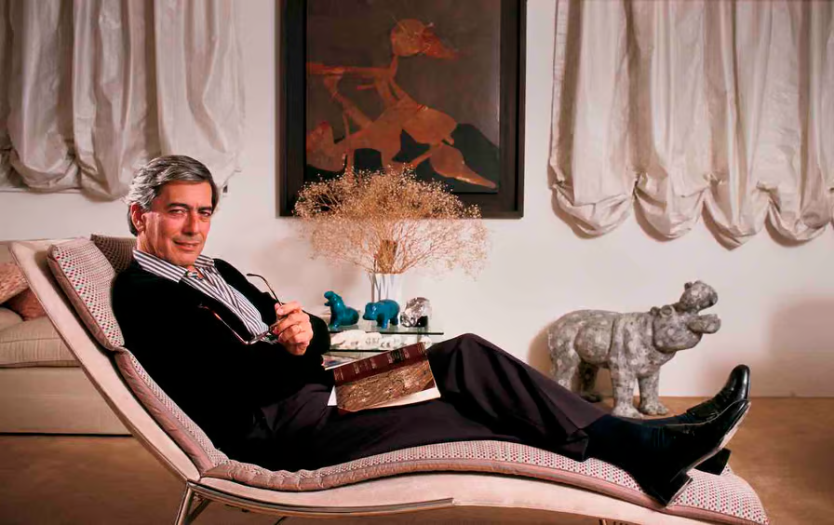
La Evolución Ideológica de
Mario
Vargas Llosa
Del autoritarismo colectivista al liberalismo individual
Jason Bradley Williamson
Miami University · Oxford, Ohio · 2026
Dr. Carlos Ortiz, Advisor
Dr. José Domínguez Búrdalo · Dr. Kelly Ferguson · Readers

Slide 2
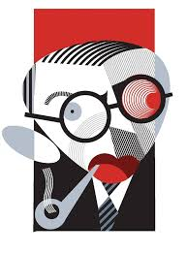
“
LA INFLUENCIA DETRÁS DE LA OBRA
El escritor "comprometido" sabe que la palabra es acción: sabe que revelar es cambiar y que no es posible revelar sin proponerse el cambio. El hombre es el ser frente al que ningún ser puede mantener la neutralidad; ni el mismo Dios.
— Jean-Paul Sartre, ¿Qué es la literatura?
pp. 60–61 · La obra que Vargas Llosa leyó en París mientras escribía La ciudad y los perros

Slide 3
ARGUMENTO CENTRAL
La evolución ideológica de Vargas Llosa — de la crítica izquierdista del poder a la defensa articulada del liberalismo individual — no es una contradicción, sino un arco coherente trazable a través de tres obras específicas.
1963
2016
2018
La ciudad y los perros
Cinco esquinas
La llamada de la tribu
*Crítica izquierdista al autoritarismo y la masculinidad hegemónica
*Denuncia del fujimorismo y la prensa sensacionalista
*El individuo resiste la corrupción
*Autobiografía filosófica — los siete pensadores del liberalismo
3

Slide 4
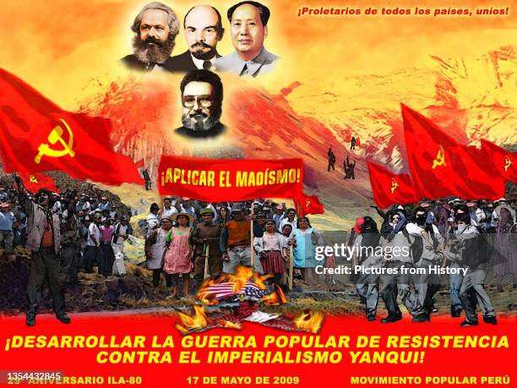
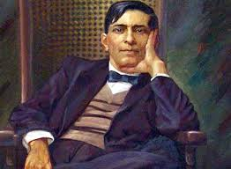
“
Propaganda de Sendero Luminoso
José Carlos Mariátegui- padre de socialism peruano
Hay que juzgar a los liberales por lo que hacen;
no por el cartel que exhiben.
— Mario Vargas Llosa
Presentación de La llamada de la tribu · Casa América, Madrid, 28 de febrero de 2018
2

Slide 5
METODOLOGÍA
Tres obras · tres géneros · una evolución
La diversidad de géneros permite triangular la evolución ideológica a través de tres registros narrativos distintos.
1963
2016
2018
La ciudad y los perros
Cinco esquinas
La llamada de la tribu
Novela autobiográfica
Novela de intriga + periodismo
Autobiografía política
*Doctrina articulada a través del retrato de los siete pensadores más influyentes en su vida.
*Ficción forjada en la experiencia directa del autor.
*Realismo crudo, memoria transformada.
*Ficción con técnicas periodísticas.
*La frontera entre novela y reportaje se difumina.
4

Slide 6
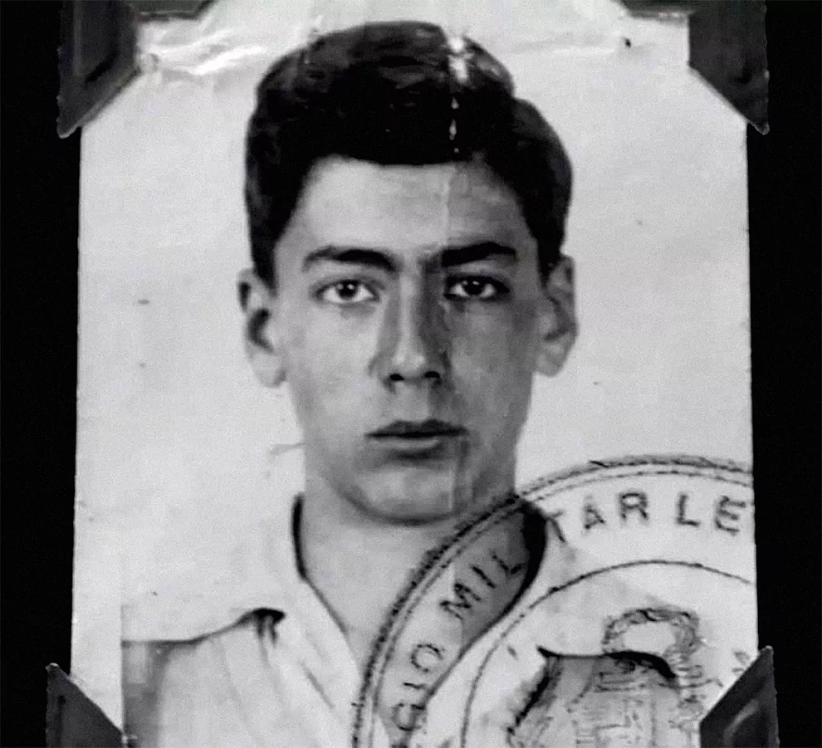
CAPÍTULO I · La ciudad y los perros (1963)
Contexto
Escrita en París a principios de los años sesenta bajo la influencia política de Marx, Sartre y Mariátegui y huella formal de Flaubert. Vargas Llosa era miembro de la célula comunista Cahuide en San Marcos y simpatizante de la Revolución cubana.
Argumento del capítulo
El Leoncio Prado no es solo un colegio militar — es metáfora de toda institución colectivista que destruye la individualidad como precio de pertenencia.
El Poeta — Sobrevive por mímesis (pierde su autenticidad)
El Esclavo — Se niega a adaptarse (es eliminado por el sistema)
El Jaguar — Encarna el ideal (destruido por el mismo código)
Vargas Llosa en el Leoncio Prado (1950–1952)
5

Slide 7
TÉCNICAS LITERARIAS · LA FORMA COMO ARGUMENTO
La forma es ideología
Fragmentación temporal
Polifonía y flujo de conciencia
Analepsis, prolepsis e in medias res rompen la cronología — el lector experimenta la desorientación del cadete.
Tercera persona y monólogo interior alternan sin mediación — Uso del dato escondido
Vasos comunicantes
La jerga callejera
Historias paralelas se entrelazan y fusionan espacios y tiempos distintos en una misma secuencia.
Lenguaje castrense, soez, y oscuro— la violencia se vuelve el único lenguaje legítimo del mundo
"La fragmentación de la voz narrativa refleja la fragmentación del sujeto bajo estructuras autoritarias."
6

Slide 8

Arte: Molli Day, 2026

Slide 9
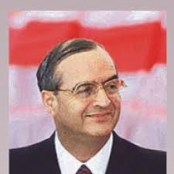
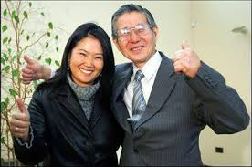
CONTEXTO · PERÚ 1980–2000
El Perú detrás de la novela
Vladimir Montesinos
Alberto Fujimori y Keiko Fujimori
Cinco Esquinas
jefe del SIN, V. Montesinos
presidente 1990–2000 · hija y heredera política
EL CONFLICTO ARMADO
EL TERROR EN LIMA
69.280 víctimas
Sendero Luminoso y los toques de queda
Sendero Luminoso, MRTA y Fuerzas Armadas (CVR)
LA DIMENSIÓN ÉTNICA
75% hablaba quechua u otra lengua originaria
tesis p. 27
Sendero Luminoso, movimiento maoísta, llevó la guerra al corazón de Lima con coches bomba, apagones y asesinatos selectivos. El Estado respondió con toques de queda casi permanentes: la vida cotidiana limeña — la que retrata Cinco esquinas — transcurre bajo el miedo, los apagones y la sospecha mutua.
EL AUTOGOLPE
5 de abril de 1992
Fujimori disuelve el Congreso
LA PRENSA CHICHA
USD 1–9 millones / mes
a dueños de canales — fondo secreto del SIN (1997–1999, Conaghan)
LAS MATANZAS DEL GRUPO COLINA
Barrios Altos (1991) · La Cantuta (1992)
escuadrón paramilitar del régimen
10

Slide 10
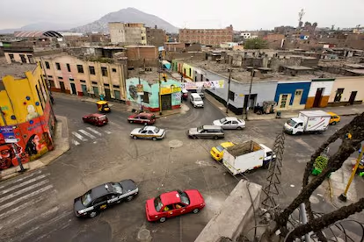
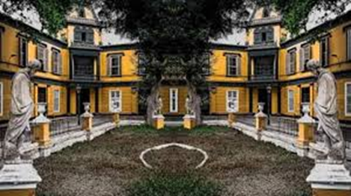
CAPÍTULO II · Cinco esquinas (2016)
El barrio como símbolo
Microcosmos de la Lima y Perú
Del impulso humano en el contexto de crisis, corrupción, y vigilancia
Cinco direcciones, cinco maneras de ser individuo — libertad, tolerancia y coexistencia
Barrios Altos · Lima
La Quinta Heeren · Barrios Altos
7

Slide 11

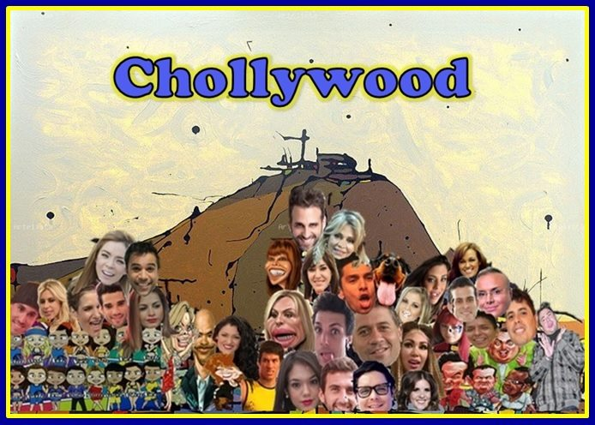
CAPÍTULO II · Cinco esquinas (2016)
Magaly Medina de MagalyTV, La Firme- uno de los programas mas vistos de la farándula peruana
Chollywood -Lima- una referencia a la infraestructura mediática televisiva peruana
El periodismo
Prensa sensacionalista como arma política
La supervivencia de la farándula bajo la dictadura
Juan Peineta y Cárdenas: dos caras de la vulnerabilidad
La fragilidad de la ética donde el oportunismo y miedo gobiernan
7

Slide 12
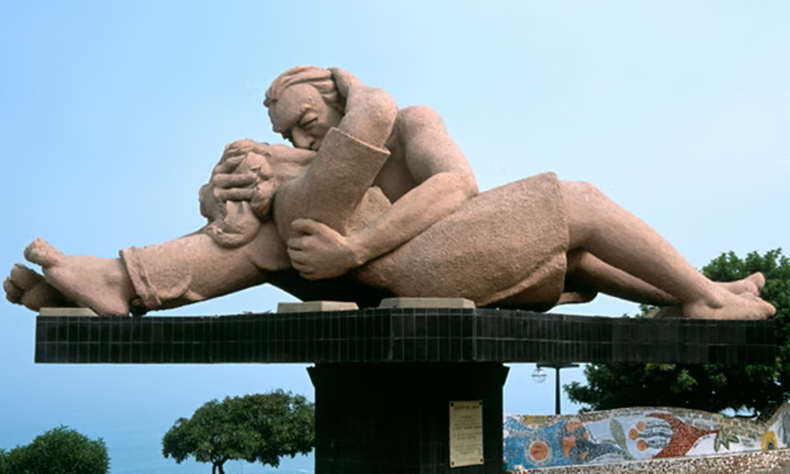
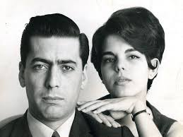
CAPÍTULO II · Cinco esquinas (2016)
El beso · Parque del Amor, Lima
Mario Vargas Llosa y Patricia Llosa
El erotismo
El sexo como arma
El deseo como libertad
7

Slide 13

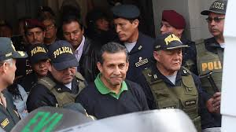
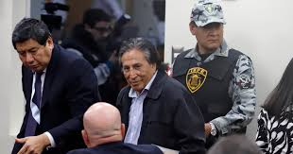
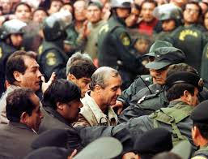
CAPÍTULO II · Cinco esquinas (2016)
Keiko Fujimori · investigada por corrupción
Ollanta Humala · procesado por lavado
Alejandro Toledo · extraditado y condenado
Vladimiro Montesinos · capturado, 2001
La integridad
El estado corrupto destruye todo
La bondad sí puede prevalecer
Lo que no te pueden quitar…
El individuo derrota al mal, al estado, al colectivo — vence la llamada de la tribu. ¿Pero a qué costo?
7

Slide 14
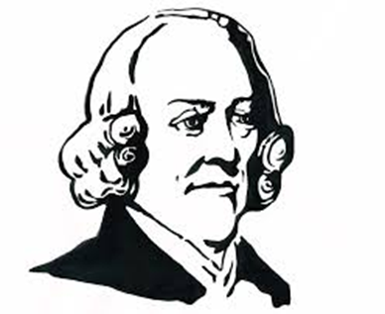
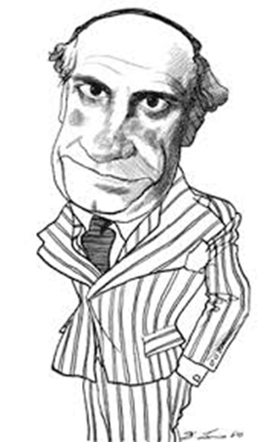
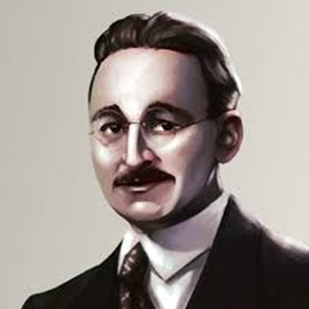
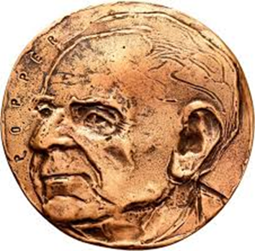
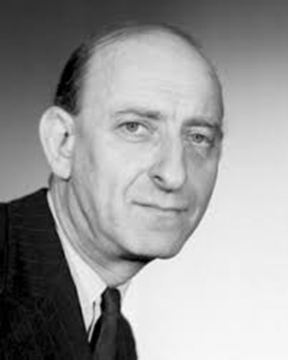
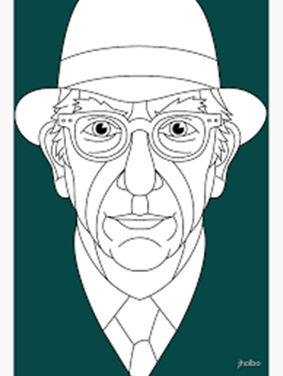
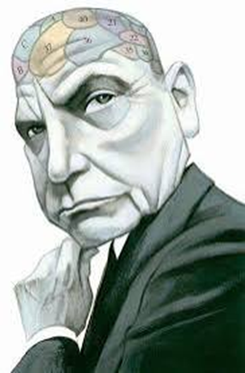
CAPÍTULO III · La llamada de la tribu (2018)
Siete pensadores · una arquitectura filosófica
Vargas Llosa reconstruye su doctrina ideológica de liberalismo a través de sus siete pensadores favoritos
Smith
Ortega
Hayek
Popper
Aron
Berlin
Revel
Conducto moral;
Espectador Imparcial
Sociedad abierta;
Tolerancia
Actitud vital
Orden espontáneo
Coherencia
Pluralismo
Lucidez
8

Slide 15
“
La doctrina liberal
[El liberalismo es] una actitud ante la vida y ante la sociedad,
fundada en la tolerancia y el respeto, en el amor por la cultura,
en una voluntad de coexistencia con el otro, con los otros,
y en una defensa firme de la libertad como valor supremo.
— Mario Vargas Llosa
el liberalismo como actitud vital, no como receta económica
24

Slide 16
CAPÍTULO III · Definiendo el liberalismo de Vargas Llosa
La tolerancia es la capacidad de entender que tú puedes estar equivocado — y que tu adversario puede tener la razón.
El Estado
Las Libertades
La Igualdad
El Espíritu
Mínimo posible — pero fuerte y eficiente
Expresión, prensa, culto y vocación
Igualdad de oportunidades (sobre todo en educación)
Humaniza la vida y la coexistencia
Funciones esenciales: defensa, justicia, orden y democracia
Libertad sexual, cultural, social y política
Igualdad entre géneros
Discusión y debate; nunca la violencia
Separación Iglesia / Estado
Protección al trabajador
Respeto a la otredad y anti-imperialismo
Conducta moral guiada por la conciencia individual
9

Slide 17
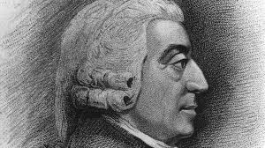
CAPÍTULO III · PENSADOR 1 DE 7 · 1723 – 1790
1
Smith
La conciencia moral como cimiento del individuo libre
Publicó La teoría de los sentimientos morales (1759) y La riqueza de las naciones (1776)
“espectador imparcial”
“conducto moral”
Libertad económica proviene de libres individuos.
Mercado abierto con mínima intervención del estado
1723 – 1790
Crítica: La tendencia humana a admirar a los ricos puede corromper los sentimientos morales
Algunos han citado Smith y sus teorías para permitir sistemas codiciosos.
Adam Smith
Escocia · Filósofo moral y economista
10

Slide 18
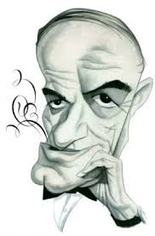
CAPÍTULO III · PENSADOR 2 DE 7 · 1883 – 1955
2
Ortega
El liberalismo no es receta económica — es actitud vital
La deshumanización del arte y otros ensayos de estética (1925) y La rebelión de las masas (1929)
El hombre-masa vs. hombre selecto
Los EEUU y “Paraiso de las masas”
Democracia liberal con tolerancia y respeto por una pluralidad de opiniones y crítica
1883 – 1955
Crítica: Elitista; se equivocó sobre los futuros de Europa y EE. UU.; no defendió el libre mercado; y nunca denunció a Franco ni al fascismo.
José Ortega y Gasset
España · Filósofo
12

Slide 19
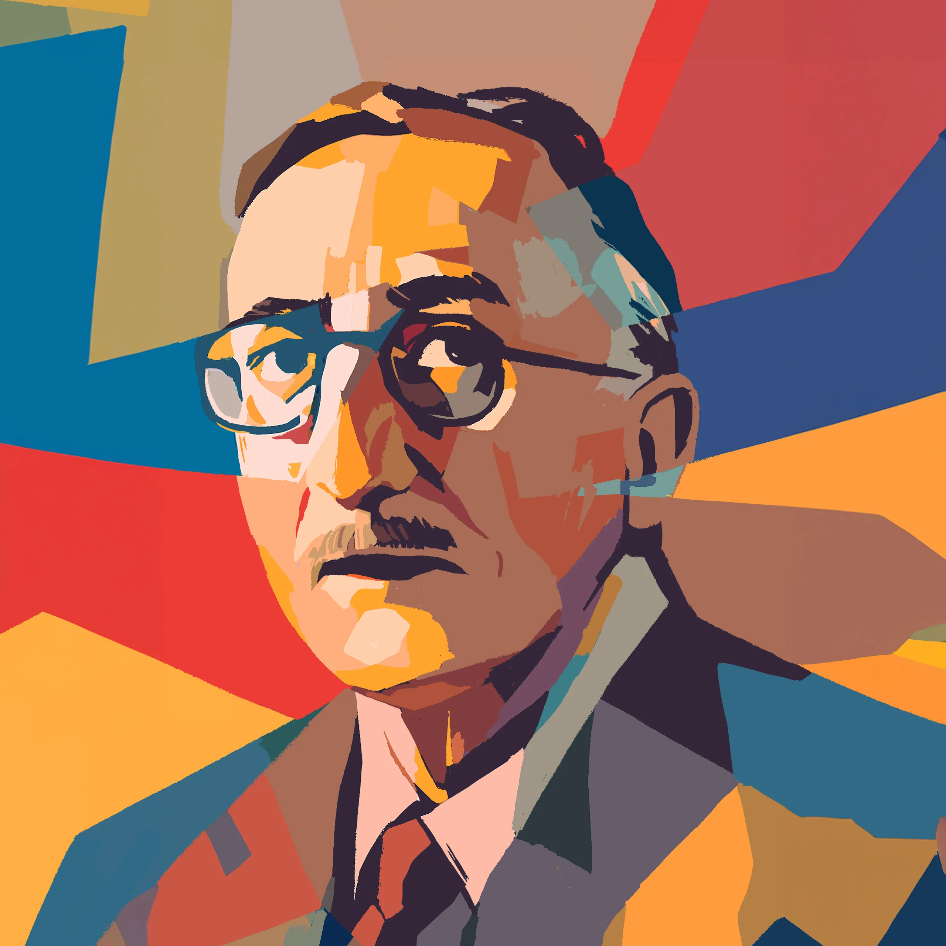
CAPÍTULO III · PENSADOR 3 DE 7 · 1899 – 1992
3
Hayek
El orden espontáneo vence a la planificación central
En Camino de servidumbre (1944) y Los fundamentos de la libertad (1960)
Colectivismo vs "órdenes espontáneos"
Mercantilismo
Rechazo total a la intervención estatal
¿Por qué no soy conservador?
1899 – 1992
Crítica: Apoyó la dictadura de Pinochet; no explora la corrupción; para algunos, el “imperio de la ley” es en sí mismo una forma de planificación; y el éxito de los países escandinavos refuta su tesis absoluta.
Friedrich von Hayek
Austria-Gran Bretaña · Economista
14

Slide 20
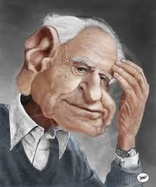
CAPÍTULO III · PENSADOR 4 DE 7 · 1902 – 1994
4
Popper
La sociedad abierta frente a todas sus tentaciones
En La sociedad abierta y sus enemigos (1945)
Ingeniería gradual
Crítica al historicismo
Debate libre y crítica permanente
Instituciones reformables y responsables
1902 – 1994
Crítica: “Satánicamente arrogante y lleno de resentimiento”; en su crítica a Platón y a Hegel, “un lenguaje pomposo que no dice nada”; y hay democracias que no lograron reformarse a sí mismas.
Karl Popper
Austria-Gran Bretaña · Filósofo
16

Slide 21
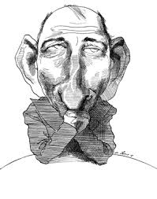
CAPÍTULO III · PENSADOR 5 DE 7 · 1905 – 1983
5
Aron
La coherencia intelectual como virtud solitaria
Antiimperialista sin concesiones (independencia de Argelia)
Se negó a marchar en las calles del Mayo del 68 en París
Advirtió que la derrota del comunismo no significaba la victoria definitiva de la democracia
Los niveles de vida más altos del mundo van de la mano con la democracia política y una economía relativamente libre
1905 – 1983
Crítica: No prestó atención a América Latina, Asia ni África; su mirada se limitó casi por completo al mundo occidental. Podía permitirse la coherencia desde París: para los intelectuales de Cuba, la URSS u otros regímenes, pensar con la misma libertad era mucho más peligroso.
Raymond Aron
Francia · Sociólogo y periodista
18

Slide 22
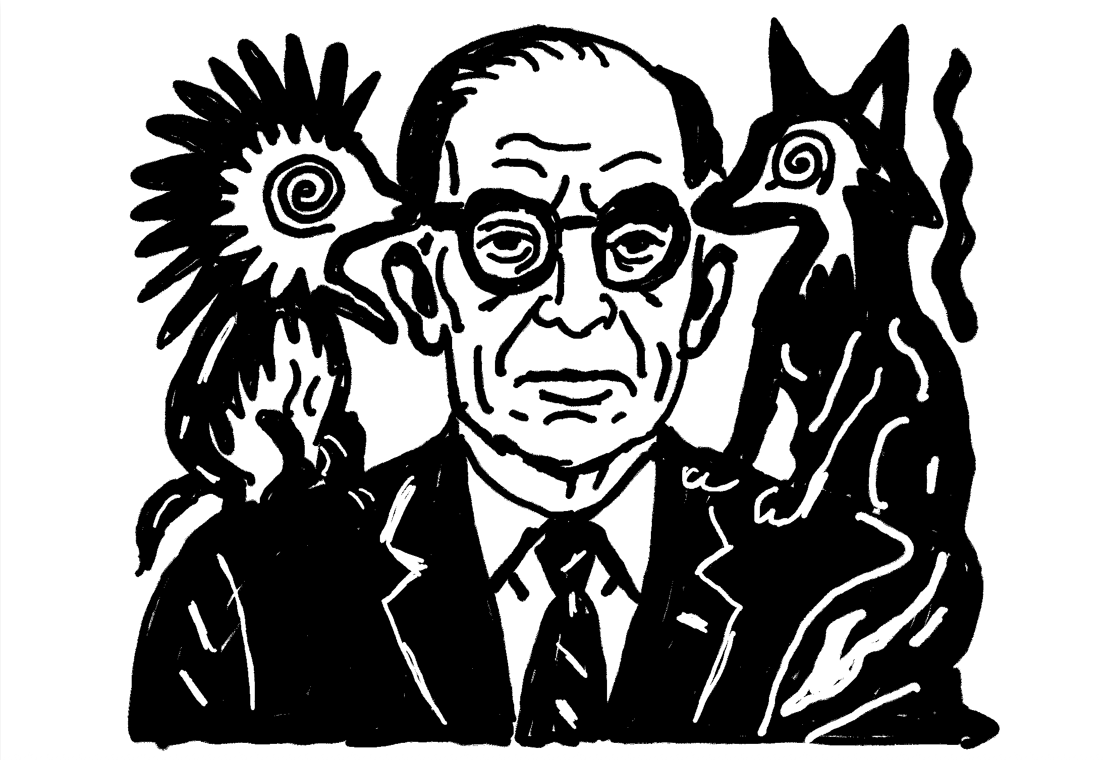
CAPÍTULO III · PENSADOR 6 DE 7 · 1909 – 1997
6
Berlin
El zorro sabe muchas cosas; el erizo sabe una grande
Dedicó su vida a estudiar al enemigo del liberalismo (Marx, De Maistre, Hamann) para desarmarlo desde dentro
Erizos vs. zorros
Verdades contradictorias pueden coexistir: libertad e igualdad, justicia y piedad no siempre se reconcilian
Los individuos importan en la historia: no son las fuerzas impersonales sino las decisiones de personas concretas las que marcan el rumbo
Tolerancia, legalidad, soberanía, derechos humanos, pluralismo
1909 – 1997
Crítica: Nunca criticó el colonialismo británico; el pluralismo, llevado al terreno del gobierno, se vuelve una pesadilla; la propia distinción erizo vs. zorro, en cierto modo, es una idea de erizo.
Isaiah Berlin
Letonia-Gran Bretaña · Filósofo
20

Slide 23
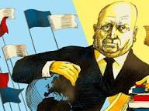
CAPÍTULO III · PENSADOR 7 DE 7 · 1924 – 2006
7
Revel
La traición de los intelectuales y el coraje de la verdad
Denunció la “ceguera voluntaria” de los intelectuales frente al totalitarismo
La verdadera amenaza al socialismo democrático fue el comunismo, no el capitalismo
La democracia funciona en el largo plazo
trahison des clercs
1924 – 2006
Crítica: Concentró su denuncia en la izquierda, pero el antiimperialismo y la retórica antiamericana también tienen versiones de derecha —nacionalistas, conservadoras, religiosas— que Revel apenas examinó.
Jean-François Revel
Francia · Filósofo y periodista
22

Slide 24
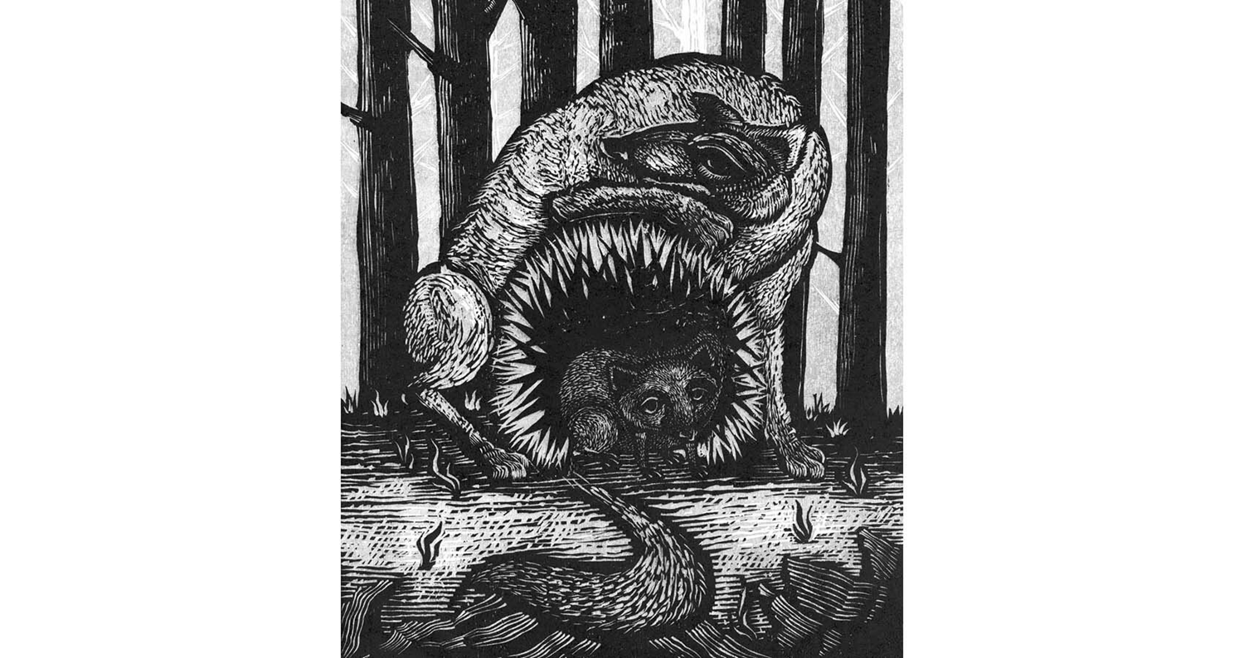
Arte: Fotis Varthis
Arte: Fotis Varthis

Slide 25
CONCLUSIONES
No una contradicción — un arco coherente
La literatura es fuego; y sigue quemando.
1963
2016
2018
La crítica del poder
La denuncia liberal
La convicción filosófica
El sistema destruye la individualidad
El individuo resiste y a veces triunfa
La libertad es el valor supremo

Slide 26
“
EPÍLOGO · ¿QUÉ ES SER UN LIBERAL?
Los dictadores, aunque nos cueste admitirlo, a veces son populares. La democracia se enfrenta a raíces profundas; las tradiciones no mueren fácilmente.
Debajo de la humanidad hay un salvaje — allí está la tribu. La barbarie es la tribu detrás de todo.
— Mario Vargas Llosa, «¿Qué es ser un liberal?»
La otra mirada · conferencia en Chile, 2017
24

